Slide 1

CHÀO MỪNG CÁC CON
ĐẾN VỚI TIẾT HỌC
MÔN TOÁN

Slide 2




Xe buýt yêu thương
Notes:
Bài giảng thiết kế bởi: Hương Thảo - tranthao121006@gmail.com

Slide 3


15 – 8 = ?
A. 7
B. 8
C. 9

Slide 4




10 – 2 = ?
A. 8
B. 9
C. 7

Slide 5


13 - 7 = ?
A. 6
B. 5
C. 8

Slide 6

10 –7 = ?
A. 3
B. 4
C. 7

Slide 7

Bài : Luyện tập (tiếp theo)
(Tiết 1)

Slide 8


Đặt tính rồi tính:
1
63 - 38
70 - 26
54 - 9
30 - 5
63
70
54
30
-
-
-
-
.
.
.
.
38
26
9
5
2
2
5
5
5
4
4
4

Slide 9

Tính (theo mẫu):
2
1
0
0
0 không trừ được 7, lấy 10 trừ 7 bằng 3, viết 3, nhớ 1
-
2
7
2 thêm 1 bằng 3, lấy 10 trừ 3 bằng 7, viết 7
7
3
Vậy: 100 – 27 = 73

Slide 10
Tính (theo mẫu):
2
100
14
100
37
100
56
100
29
-
-
-
-
.
.
.
.
3
1
6
4
7
8
4
6

Slide 11
a. Đặt tính rồi tính:
3
100 - 19
100 - 66
100 - 75
100 - 94
100
100
100
100
-
-
-
-
.
.
.
.
19
66
75
94
0
1
5
6
8
4
2
3

Slide 12

b. Tính nhẩm:
3
40
20
100 – 60 =
100 – 30 =
100 – 80 =
100 – 50 =
70
50
90
10
100 – 10 =
100 – 40 =
100 – 90 =
100 – 70 =
30
60

Slide 13
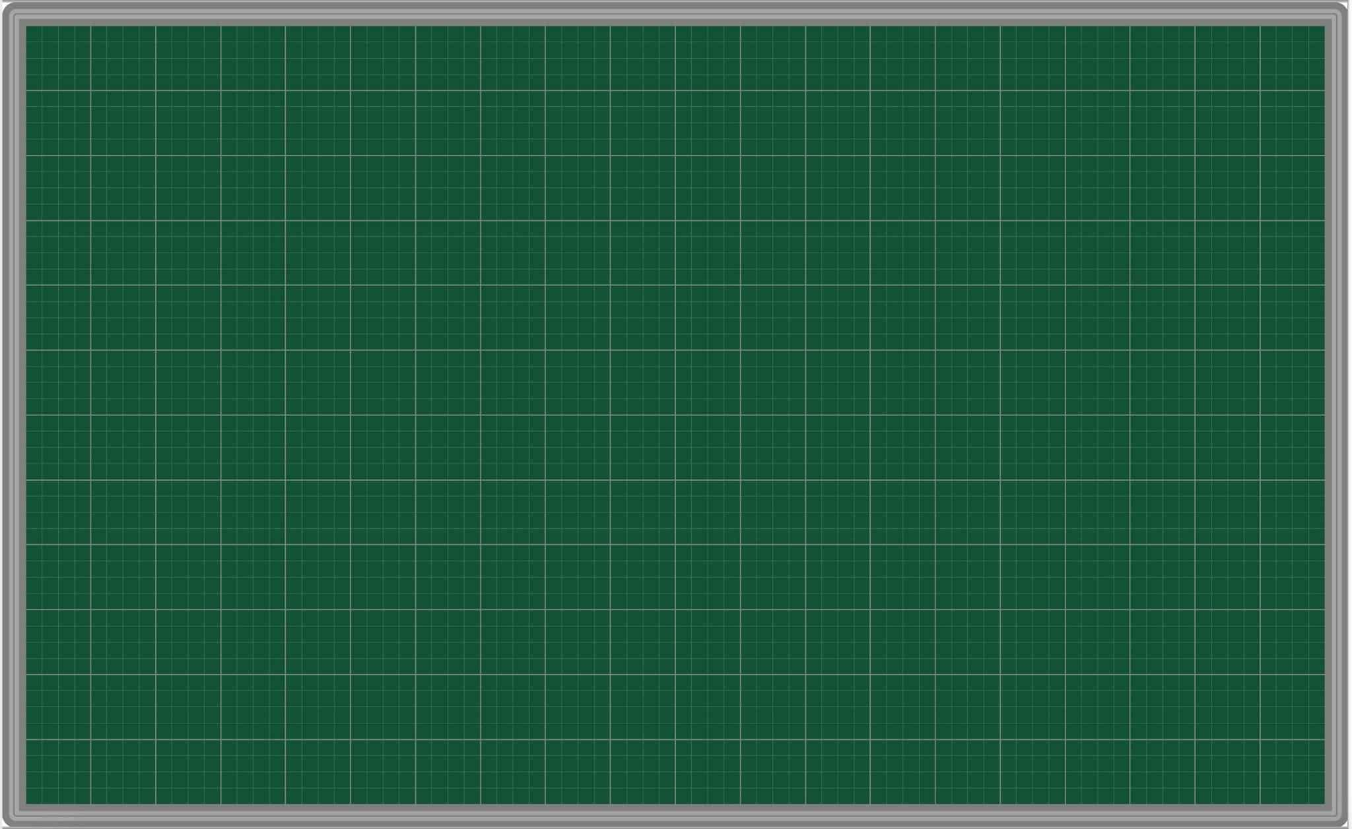
Thứ sáu ngày 10 tháng 12 năm 2024
Toán
Bài: Luyện tập
( tiếp theo)
3.
a. Đặt tính rồi tính :
100 - 19
100 - 75
.
100
-
19
8
1
100 - 66
100 - 94

Slide 14
b. Tính nhẩm :
100 - 60 =
40
100 - 80 =
100 - 30 =
100 - 50 =
100 - 90 =
100 - 10 =
100 - 70 =
100 - 40 =

Slide 15


DẶN DÒ
HOÀN THÀNH BÀI 1, 2, 3
VỞ BÀI TẬP TOÁN
TRANG 58

